Slide 1

স্বাগতম

Slide 2
শিক্ষক পরিচিতি
পাঠ পরিচিতি
তাছলিমা সুলতানা
সহকারী শিক্ষক
মাদানি কমপ্লেক্স দাখিল মাদ্রাসা
রাজবাড়ী
মোবাইল নং ০১৭১২৬৫৯৮৫৭
শ্রেণিঃ সপ্তম
বিষয়ঃ তথ্য ও যোগাযোগ প্রযুক্তি
অধ্যায়ঃ দ্বিতীয়

Slide 3
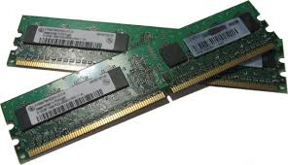
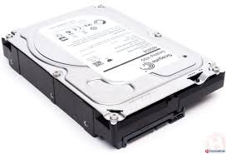
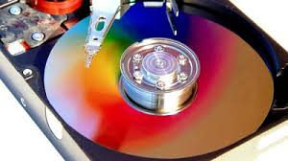

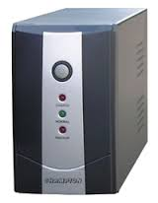


Slide 4
আজকের পাঠ
মেমোরি ও স্টোরেজ ডিভাইস

Slide 5
শিখনফল
এই পাঠ শেষে শিক্ষার্থীরা---
১। র‍্যাম কি তা বলতে পারবে।
২। র‍্যাম ও রমের পার্থক্য বর্ননা করতে পারবে।
৩। পেনড্রাইভ এর গুরুত্ব সম্পর্কে বর্ণনা করতে পারবে।

Slide 6
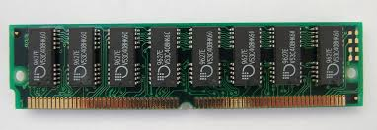

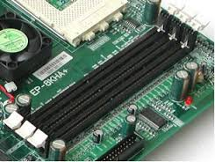

Slide 7
কর্মপত্র –১
(একক কাজ)
সময়ঃ ২মিঃ
র‍্যাম কী ?

Slide 8
সমাধান
র‍্যাম একটি অস্থায়ী মেমোরি। র‍্যামে যে কোন সময় যে কোন তথ্য লেখা যায়,পড়া যায়, প্রয়োজনে মুছা যায়।
এজন্য র‍্যামকে লিখন পঠন মেমোরিও বলা হয়।

Slide 10
কর্মপত্রঃ-২
(জোড়ায় কাজ)
সময়ঃ 8 মিঃ
র‍্যাম ও রমের মধ্যে তিনটি পার্থক্য লিখ।

Slide 11
সমাধান

Slide 12
১। র‍্যামের পুর্ণরুপ হলো random access memorry কিন্তু রমের পির্ণরুপ হলো read only memorry ।
২। র‍্যাম একটি অস্থায়ী মেমোরি কিন্তু রম একটি স্থায়ী মেমোরি।
৩। কম্পিউটার অফ করলে/বিদ্যুৎ চলে র‍্যামের সকল ডেটা মুছে যায় কিন্তু কম্পিউটা্র অফ করলে//বিদ্যুৎ চলে গেলেও রমে সংরক্ষিত ডেটা মুছে যায় না।

Slide 13
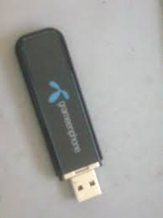
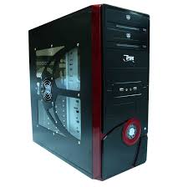

Slide 14
কর্মপত্র :- ৩ (দলীয় কাজ)
সময়ঃ ১০ মিঃ
পেনড্রাইভ এর গুরুত্ব বর্ণনা কর।

Slide 15
সমাধান
১।পেনড্রাইভ এর মাধ্যমে তথ্য এক কম্পিউটার থেকে অন্য কম্পিউটারে নেয়া যায়।
২। ইহার মাধ্যমে নেটওয়ার্কিং এর কাজ করা যায়।
৩। ইহার মাধ্যমে অনেক তথ্য ধারন করা যায়।
৫। এটি কম্পিউটারের একটি স্টোরেজ ডিভাইস।

Slide 16
মূল্যায়ন
১।কম্পিউটারের অস্থায়ী স্মৃতিকে--
i Ram বলে ii rom বলে
iii হার্ডওয়্যার বলে । iv অপারেটিং সিস্টেম বলে।
Notes:
ি

Slide 17
২। Rom এর পূর্নরুপ কী ?
a) Random access memorry.
b) Root only memorry.
c) Read only memorry.
d) Red only memorry.

Slide 18
৩। র‍্যাম একটি
স্থায়ী মেমোরি
অস্থায়ী মেমোরি
ক্যাশ মেমোরি
নিচের কোনটি সঠিক?
ক. i খ. ii . গ iii ঘ i, ii, ও iii

Slide 19
বাড়ীর কাজ
রহিম ও করিম সপ্তম শ্রেণীর শিক্ষর্থী। তারা উভয়ে সাহেব বাজার ঘুরতে গিয়ে একটি কম্পিউটারের দোকানে ঢুকলো ।রহিম করিমকে বলল আমার ৮ গিগার একটি পেনড্রাইভ প্রয়োজন কিন্তু করিম বলল আমার পেনড্রাইবের প্রয়োজন নেয়। কারম আমার কোন তথ্যের প্রয়োজন হলে ইন্টারনেট থেকে সংগ্রহ করি।

Slide 20
১। Ram কী ?
২। ৪ টি পেনড্রাইবের নাম লিখ।
৩। পেনড্রাইবের প্রয়োজনীয়তা বর্ণনা কর।
৪। রহিম ও করিমের মধ্যে কার মতটি তোমার কাছে যুক্তিযুক্ত মনে হয় বর্ণনা কর।

Slide 21

সবাইকে ধন্যবাদ

